Slide 1
你如何回答以下问题？

Slide 2
在小说《百合花》中，通讯员小战士与“我”同行，为何要与“我”保持“几丈远”的距离？关于这一点，原文解说道：“我晓得这一定又因为我是个女同志。”你如何理解这个情节？
在小说《哦，香雪》中，凤娇对“说北京话的列车员”的感情如何理解？
在小说《红楼梦》中，林黛玉和贾宝玉共读的《西厢记》，为什么在当时是禁书，甚至《红楼梦》在清代也是禁书？

Slide 3
《红楼梦》第五十四回“史太君破陈腐旧套，王熙凤效戏彩斑衣”中贾母点评古代的才子佳人小说说：
“这些书都是一个套子，左不过是些佳人才子，最没趣儿。把人家女儿说得那样坏，还说是佳人，编得连个影儿也没有了。开口都是书香门第，父亲不是尚书就是宰相，生一个小姐，必是爱如珍宝。这小姐必是通文知礼，无所不晓，竟是个绝色佳人。只一见了一个清俊的男人，不管是亲是友，便想起终生大事来，父母也忘了，书礼也忘了，鬼不成鬼，贼不成贼，那一点是佳人？便是满腹文章，做出这些事来，也算不得佳人。比如男人满腹文章去做贼，难道那王法看他是才子，就不如贼情一案不成？可知那编书的自己塞了自己的嘴。再者，既说是世宦书香大家小姐都知礼读书，连夫人都知书识礼，便自告老还家，自然这样大家人口不少，奶母丫鬟伏侍小姐的人也不少，怎么这些书上凡有这样的事，就只小姐和紧跟的一个丫鬟？你们白想想，那些人都是管什么的，可是前言不答后语？”
但是这样的套路故事为什么经久不衰，甚至在现在也很受欢迎？
贾母究竟在吐槽什么？如何理解红楼梦中的“金石良缘”和“木石前盟？”

Slide 4

钗头凤
红酥手，黄藤酒，满城春色宫墙。东风恶，欢情薄。一怀愁绪，几年离索。错、错、错！
春如旧，人空瘦，泪痕红浥鲛绡透。桃花落，闲池阁。山盟虽在，锦书难托。莫、莫、莫！
为何陆母要拆散陆游和唐婉的婚姻？

Slide 5
为什么我们的家长、老师一听说学生谈恋爱，他们的本能反应就是不能让他们谈？
为什么我国的父母总热衷于给孩子选择“稳定”的工作？在孩子大学毕业后热衷于催孩子相亲恋爱结婚生子？

Slide 6
“情不知所起，一往而深，生者可以死，死可以生。生而不可与死，死而不可复生者，皆非情之至也。”
------------汤显祖
在当时是离经叛道，在清代《牡丹亭》成为了禁书。

Slide 7
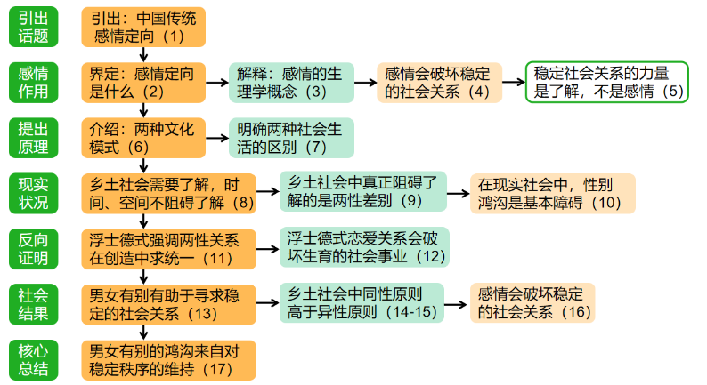
根据以下概括，自主阅读第七章，注意批注圈画

Slide 8
重要概念
男女有别：男女只在行为上按着一定的规则经营分工合作的经济和生育的事业，不向对方希望心理上契合。
男女求同：男女结合不仅仅是为了生育这个社会事业，而且是为了感情的契合。
感情定向：文化所规定个人感情可以发展的方向。
亚普罗式的文化：这种文化认定宇宙的安排有一个完善的秩序，这个秩序超于人力的创造，人不过是去接受它，安于其位，维持它。
浮士德式的文化：这种文化把冲突看成存在的基础，生命是阻碍的克服；没有了阻碍，生命也就失去了意义；把前途看成无尽的创造过程，不断的变；恋爱是一项探险，是对未知的摸索，恋爱的持续依赖于推陈出新，不断地克服阻碍，也是不断地发现阻碍，要得到的是这一个过程，而不是这过程的结果。

Slide 9
男女有别的原则
一、生理上的隔绝
男女“七岁不同席”
“大门不出，二门不迈”
男女授受不亲，礼与？孟子曰：“礼也。”
——《孟子·离娄上》
二、心理上的隔绝
男女只在行为上，按照一定的规则经营分工合作的经济和生育的事业，彼此并不要求对方心理上的融洽与理解。
相敬如宾

Slide 10
女子十七不嫁，其父母有罪；丈夫二十不取，其父母有罪。
三、早婚制
女子十七不嫁，其父母有罪；丈夫二十不取，其父母有罪。
——《勾践灭吴》
四、外婚制和同姓不婚制度
同村不能结婚
同姓不能结婚
违背人伦
嫁出去的女儿泼出去的水
缓和矛盾，利于稳定
合两姓之好 结秦晋之好

Slide 11
乡土中国要有一种稳定的事业社群的结构，必然要求不能把婚姻寄托在变化多端的爱情激情上。而是要求夫妻间，像好朋友一样，成为生活的搭档。
——《乡土中国》
叁

Slide 12
男女有别，然后父子亲；父子亲，然后义生。
——《礼记》
男女有别这一原则首先是要尽可能促成和保证稳定的婚姻家庭关系。因为如果没有严格的男女有别，就可能有更多“发乎情”而不是“止乎礼”的结合。由于“男女有别”是稳定家庭的根本，因此就成为“齐家”的起点。
——苏力《齐家：男女有别》

Slide 13
乡土社会中阻碍着共同生活的人充分了解的却是个人生理上的差别。
永远划分着人们生理差别的是男女两性。
——《乡土中国》

Slide 14
感情激动会改变原有的社会关系，不利于乡土社会的稳定，不利于作为长期绵续性事业社群的乡土社会家庭发展；而感情淡漠能稳定社会关系。所以乡土社会的感情定向是偏向同性交往遏止异性交往。
叁

Slide 15

为什么说乡土社会是亚普罗式的，而现代社会是浮士德式的?
（1）因为乡土社会是靠亲密和长期的共同生活来配合各个人的相互行为,社会的联系是长成的,是熟习的；社会关系是生下来就决定的；男女间的关系必须有一种安排，就是“男女有别”；家族是以同性为主、异性为辅的单系组合；乡土社会高度稳定。
（2）在现代社会里，浮士德是感情的象征，是把感情的激动，不断的变，作为生命的主脉。恋爱不是一种生育的手段，而是一项探险，是对未知的摸索；恋爱的持续依赖于推陈出新，不断地克服阻碍，也是不断地发现阻碍，要得到的是这一个过程，而不是这过程的结果。

Slide 16
文中说恋爱“使社会关系不能稳定，使依赖于社会关系的事业不能顺利经营”，可恋爱不是同样能够重组新的社会关系吗？你怎么看？
恋爱的持续倚于推陈出新，不断地克服阻碍，也是不断地发现阻碍，从结果说可以是毫无成就的。非但毫无成就，而且使社会关系不能稳定，使依赖于社会关系的事业不能顺利经营。
依现代文化来看，男女间感情激动的发达已使生育的事业摇摇欲坠。恋爱打破了旧有的社会关系，在相当长的时间里，新的社会关系不会马上形成，因此恋爱无法形成稳定的社会关系。

Slide 17
现在，能否回答前面的问题？

Slide 18
在小说《百合花》中，通讯员小战士与“我”同行，为何要与“我”保持“几丈远”的距离？关于这一点，原文解说道：“我晓得这一定又因为我是个女同志。”你如何理解这个情节？
在小说《哦，香雪》中，凤娇对“说北京话的列车员”的感情如何理解？
在小说《红楼梦》中，林黛玉和贾宝玉共读的《西厢记》，为什么在当时是禁书，甚至《红楼梦》在清代也是禁书？
为什么才子佳人的套路故事经久不衰，甚至在现在也很受欢迎？
贾母是在吐槽故事老套吗？如何理解红楼梦中的“金石良缘”和“木石前盟？”
为何陆母要拆散陆游和唐婉的婚姻？
为什么我们的家长、老师一听说学生谈恋爱，他们的本能反应就是不能让他们谈？
为什么我国的父母总热衷于给孩子选择“稳定”的工作？在孩子大学毕业后热衷于催孩子相亲恋爱结婚生子？

Slide 19
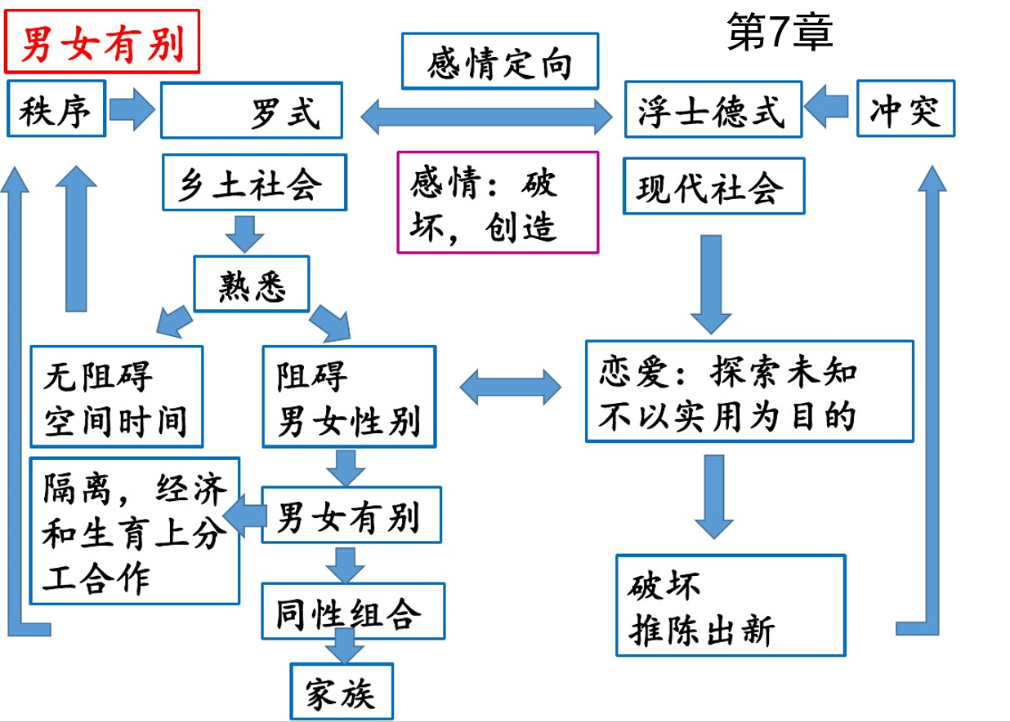

亚普

Slide 20
回顾小结
篇名 | 核心观点 | 关键概念 | 论证思路
男女 有别 | 乡土社会强调男女有别，鼓励同性交往 | 感情定向 亚普罗式 浮士德式 | 先界定与感情定向相关的概念，再用这些概念来分析中国乡土社会现象，论证强调男女有别 主要是出于维持社会秩序的考虑。

Slide 21
“中国社会的基层是乡土性的” ：不流动、定居
1.乡土
本色
4.差序
格局
6.家族
7.男女
有别

